Slide 1
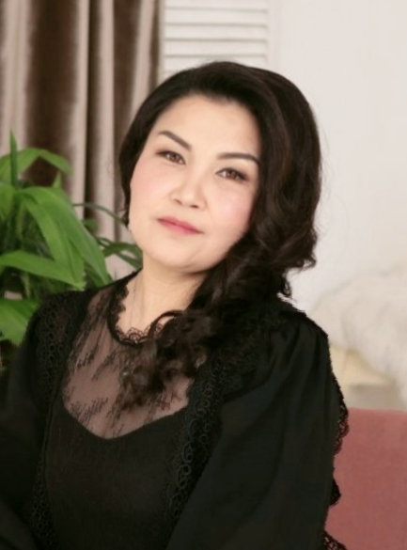
Сидорова Туяра Васильевна
Должность: Заведующий МБДОУ “Детский сад №28 “Кэнчээри” с.Танда”
Стаж работы в данной должности: 1 год 8 мес.
Награды: знак “Надежда Якутии” Республики Саха (Якутия)
Образование: высшее, Северо-восточный федеральный университет им М.К.Аммосова.

Slide 2
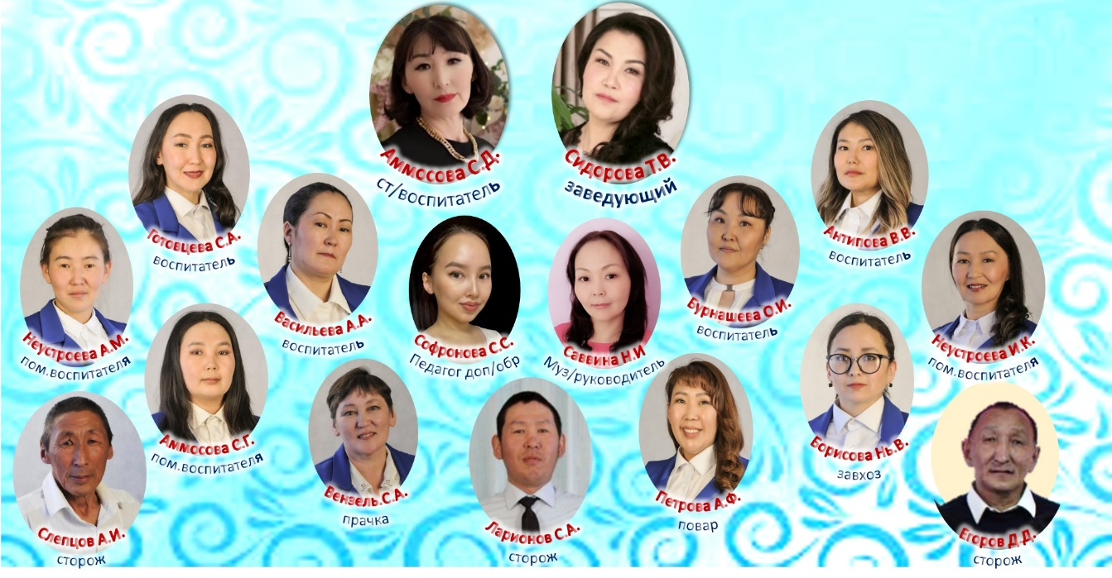
Кадровое обеспечение МБДОУ “Детский сад №28 “Кэнчээри” с.Танда”
Данное время образовательная деятельность реализуется в двух разновозрастных группах “Сир симэхтэрэ”, “Кустук”, по проблемной теме детского сада: “Формирование креативных качеств в процессе развития способностей детей раннего и дошкольного возраста”
Старший воспитатель - Аммосова С.Д.
Воспитатели - 3
Музыкальный руководитель - 1
Педагог-психолог - 1
Педагог доп\образования – 1
Инструктор по гигиеническому воспитанию -1
Младшие воспитатели -3
Повар -1
Прачка -1
Сторож -3

Slide 3
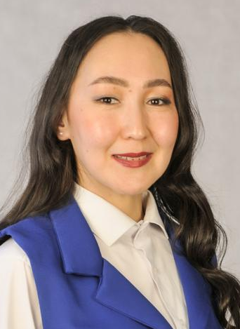
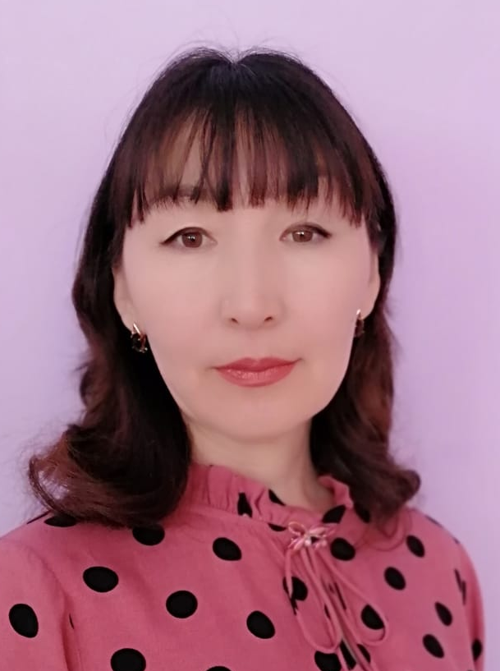
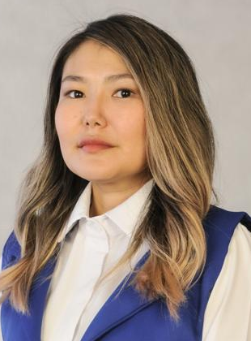
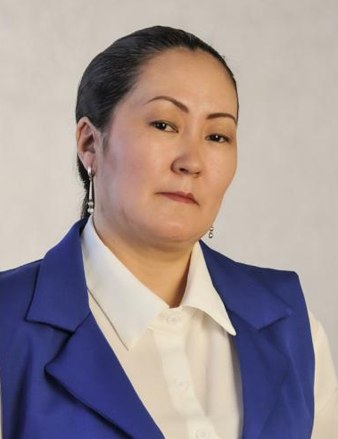
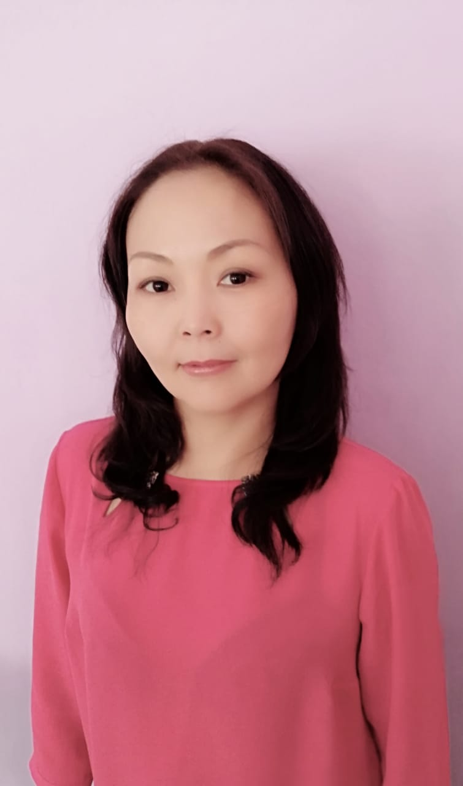
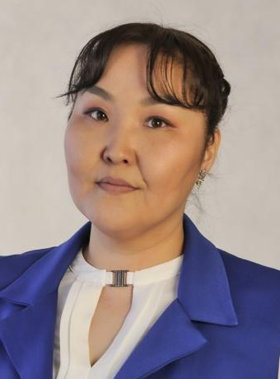
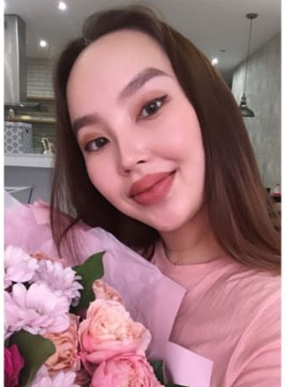
Педагогический кадр
Аммосова Светлана Дмитрьевна
старший воспитатель
образование высшее
УПД: высшее
Антипова Варя Владимировна
воспитатель
образование высшее
УПД: СЗД
Готовцева Саргылана Алексеевна
воспитатель
образование высшее
УПД: высшее
Васильева Алевтина Анатольевна
воспитатель
образование высшее
УПД: СЗД
Саввина Нария Ивановна
муз/руководитель
образование высшее
УПД: высшее
Софронова Симона Семеновна
педагог доп/образования
образование ср/специальное
Бурнашева Оксана Иосифовна
воспитатель
образование высшее
УПД: высшее

